Slide 1
«La sottrazione e la sua proprietà»
Classe III F plesso «Frà Siciliano».
Docente: Vincenzo Romano

Slide 2
La sottrazione è l’operazione aritmetica che ci permette di togliere una determinata quantità da un’altra per calcolare il resto o la differenza

Slide 3
I termini della sottrazione sono:

Slide 4
Proprietà invariantiva della sottrazione Aggiungendo o togliendo lo stesso numero sia al minuendo che al sottraendo di una sottrazione la differenza non cambia.

Slide 6
QUALCHE ALTRO ESEMPIO

Slide 7
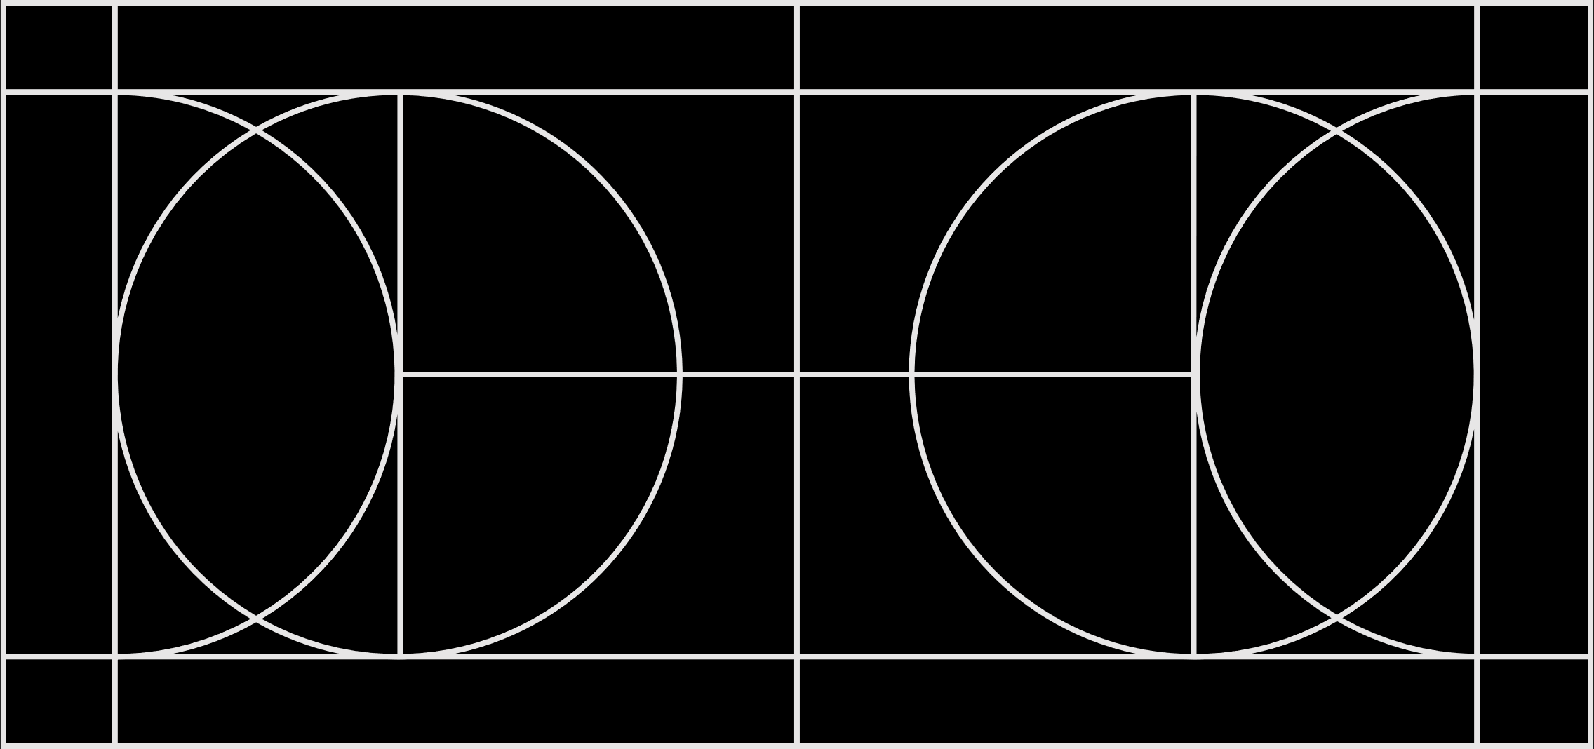
Ricorda che l’addizione e la sottrazione sono operazioni inverse tra loro

Slide 8
Approfondisci gli argomenti alle pagine 20, e 22 del testo in uso.
Buon lavoro!

